Slide 1

Hodiny
Jan Pochylý
Matěj Rous
Karel Kubín
Anna Jílková

Slide 2
Cíle
Stopky
Indikace alarmu
Kompletace kódu
Funkční hodiny
Implementace na desku

Slide 3
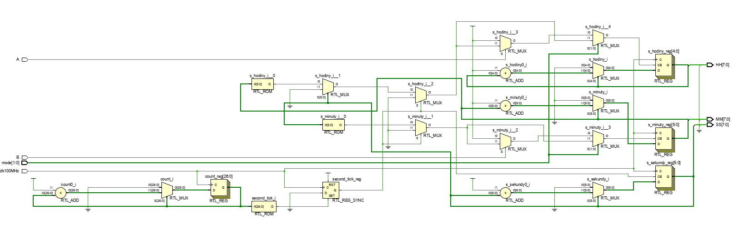
Hodiny

Slide 4
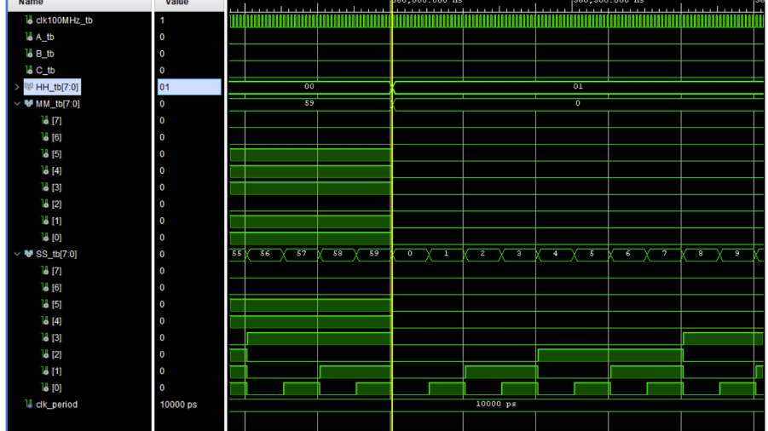

Slide 5
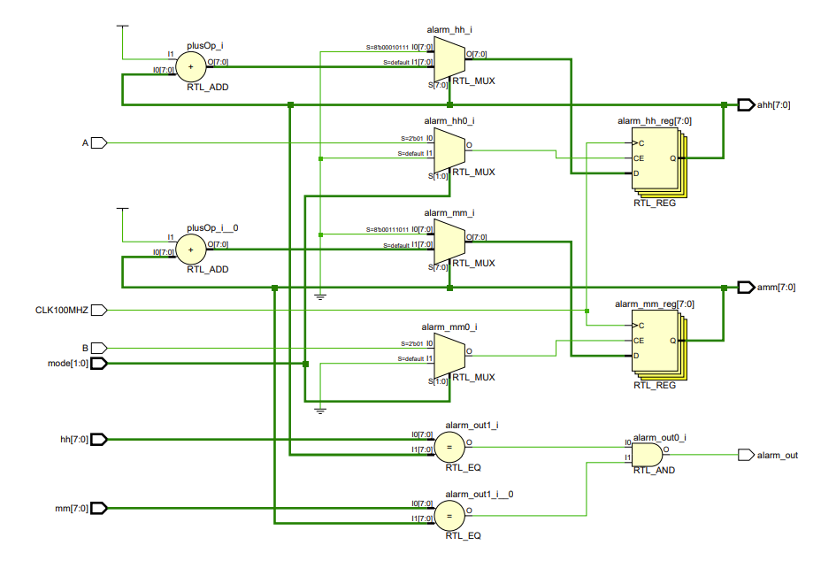
Alarm

Slide 6
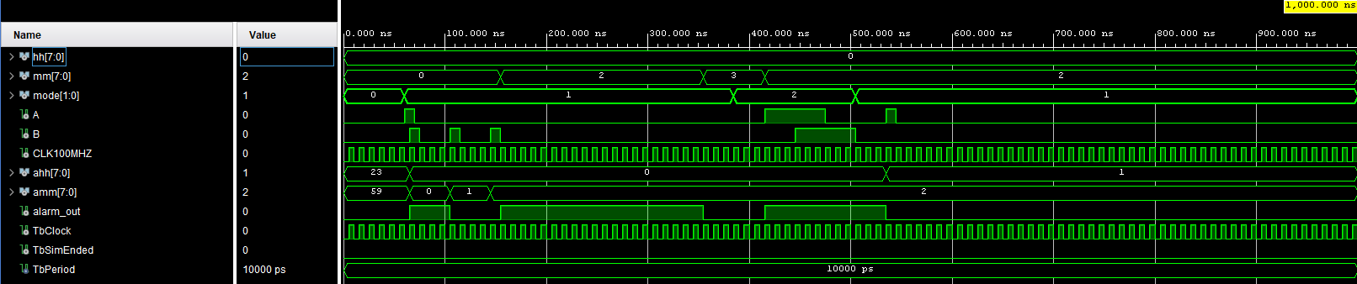

Slide 7
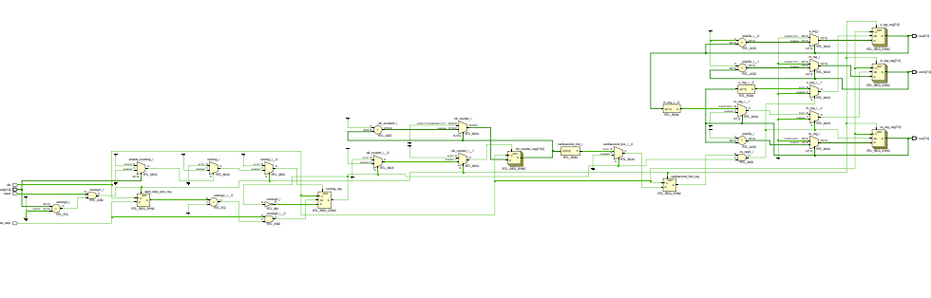
Stopky

Slide 8
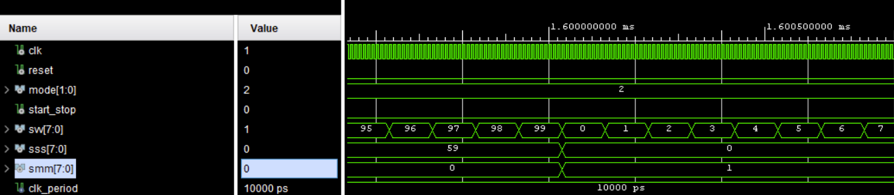
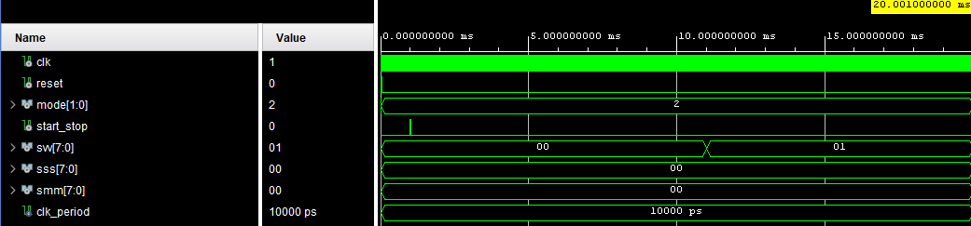
Over
Start

Slide 9
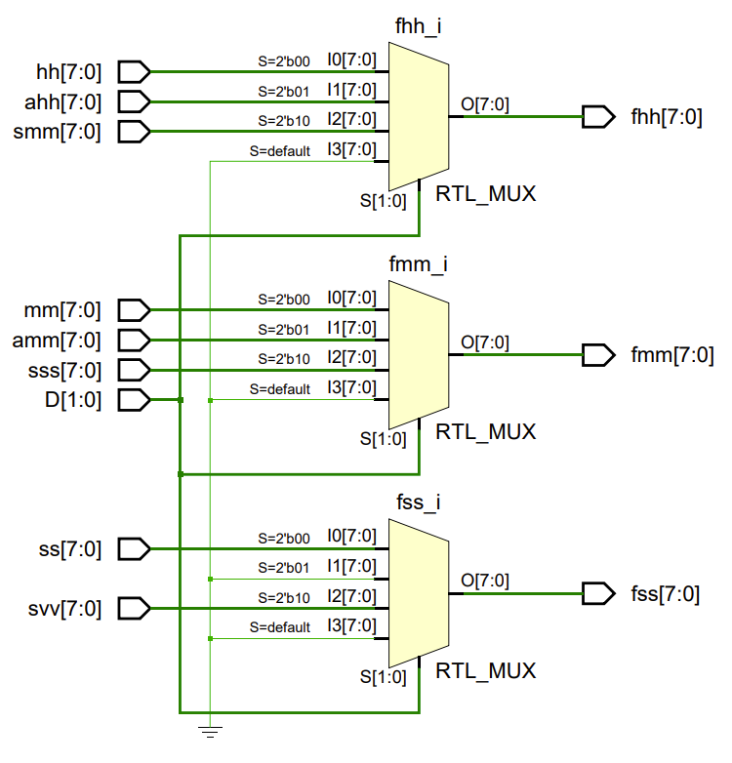
Přepínač

Slide 10
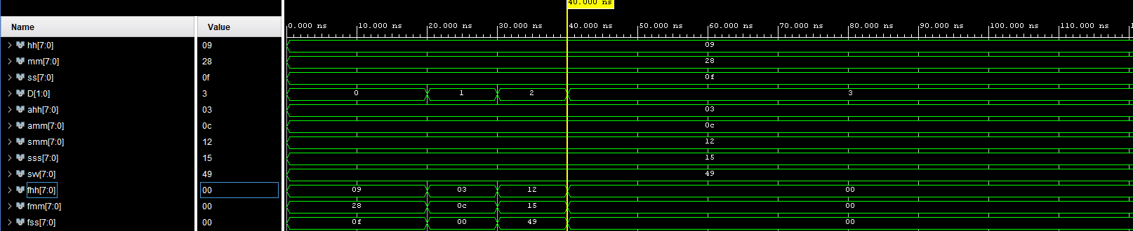

Slide 11
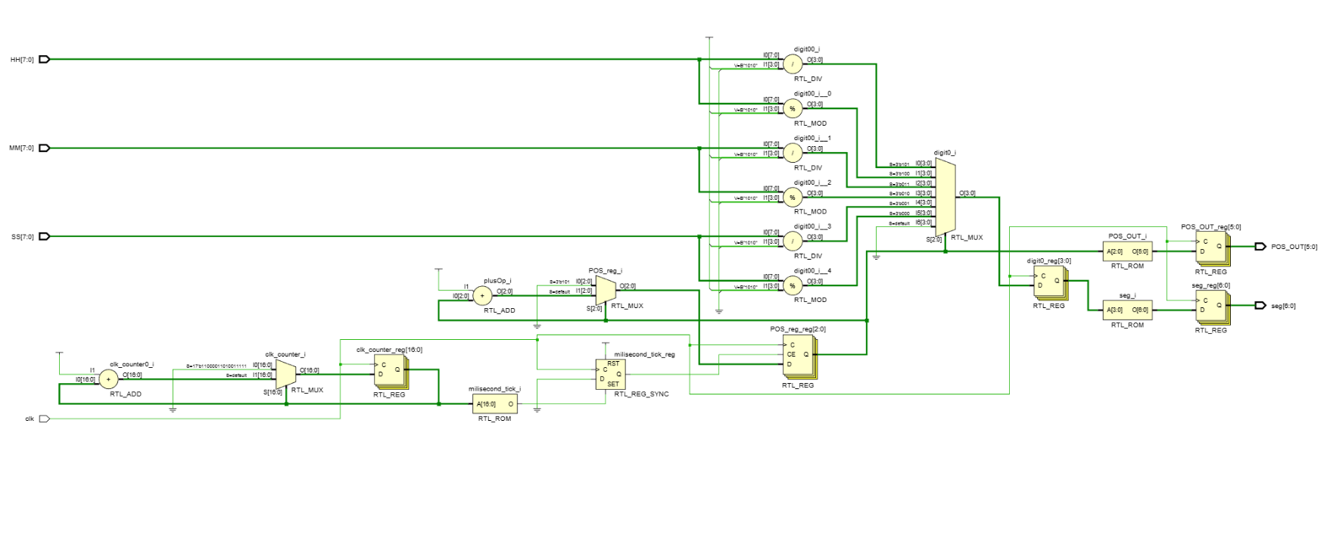
Sedmisegmentovka

Slide 12
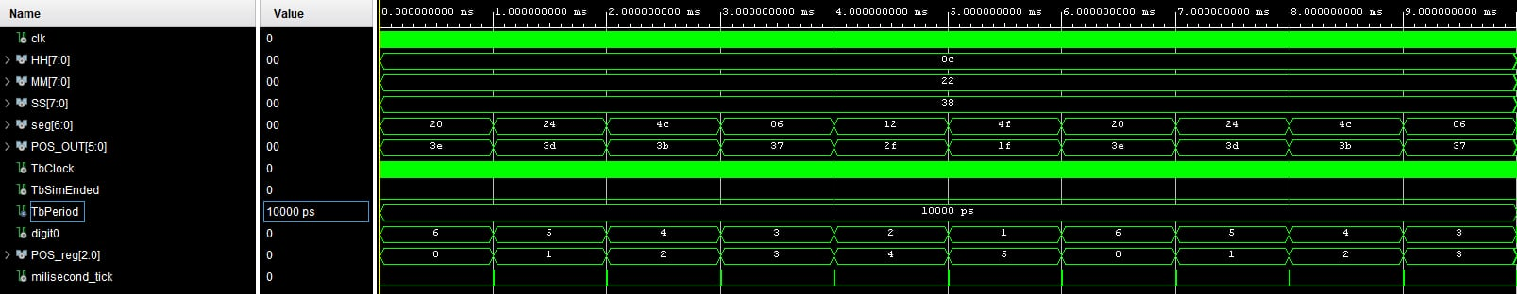

Slide 13
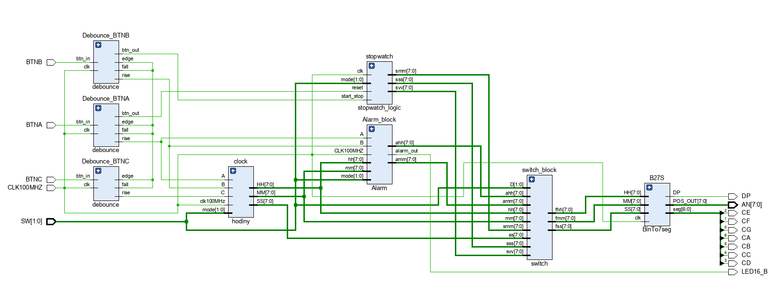
Top level

Slide 14
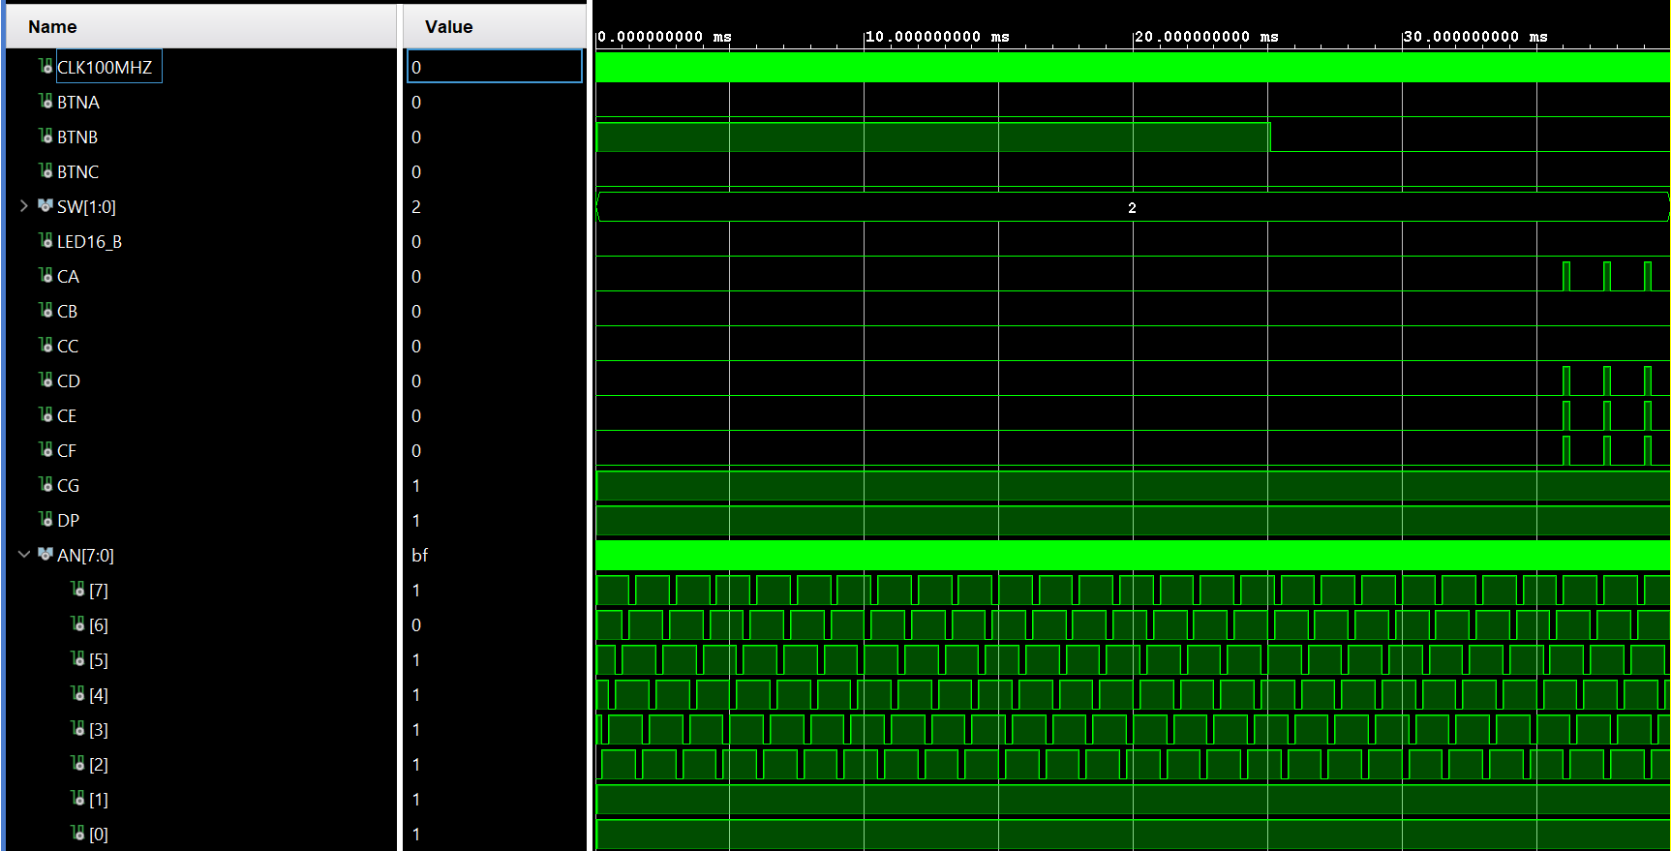

Slide 15

Video ukázka hodiny
https://drive.google.com/file/d/1JJ692UHHd7oOWDBoQ0ek7HKJ6iFH9hNW/view?usp=drivesdk

Slide 16
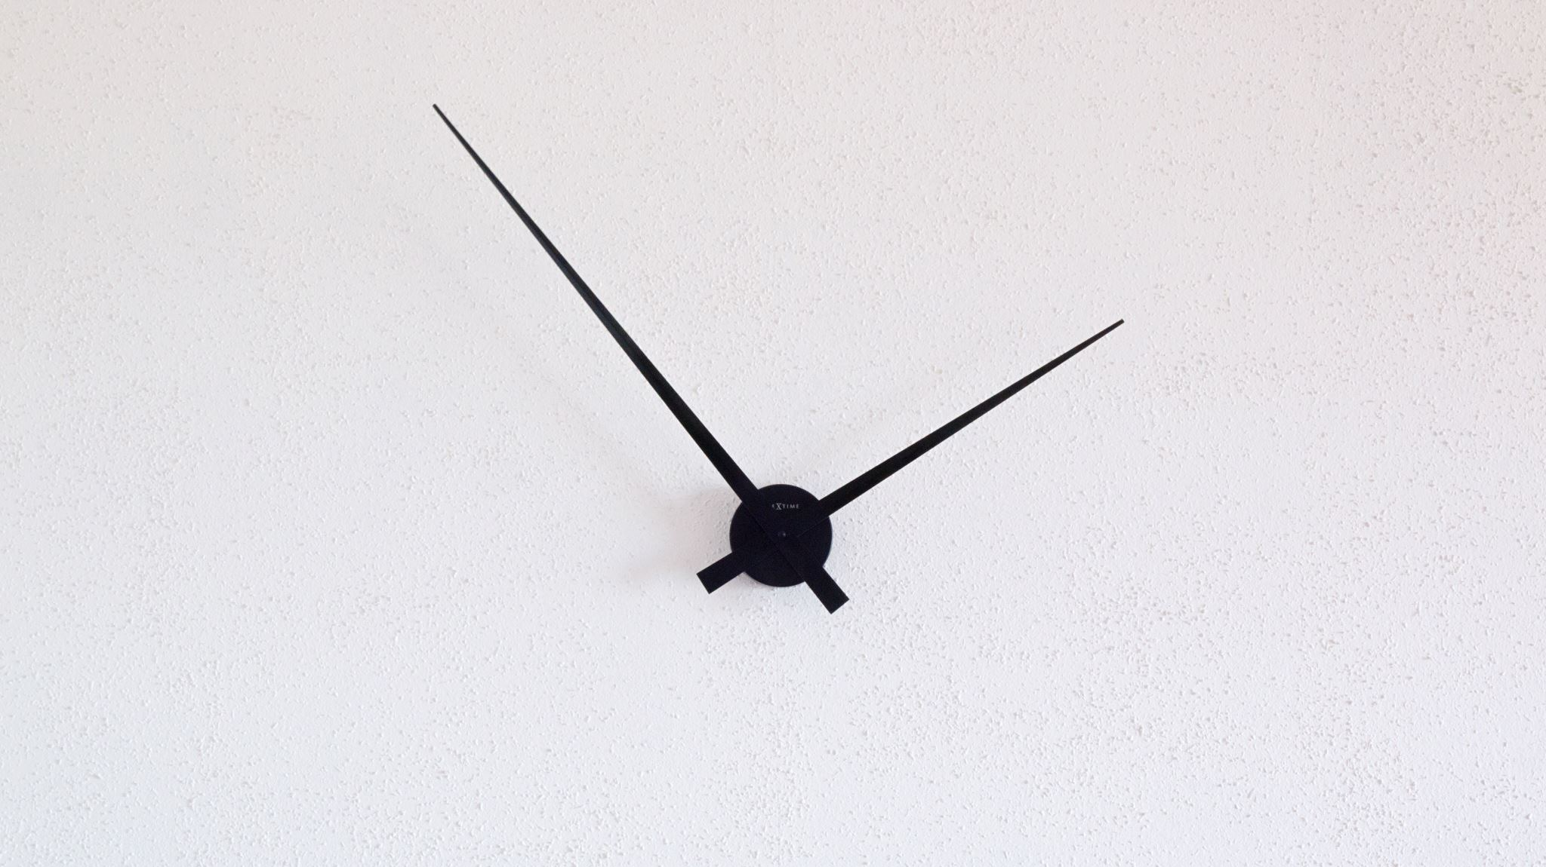
Děkujeme za pozornost

